Slide 1
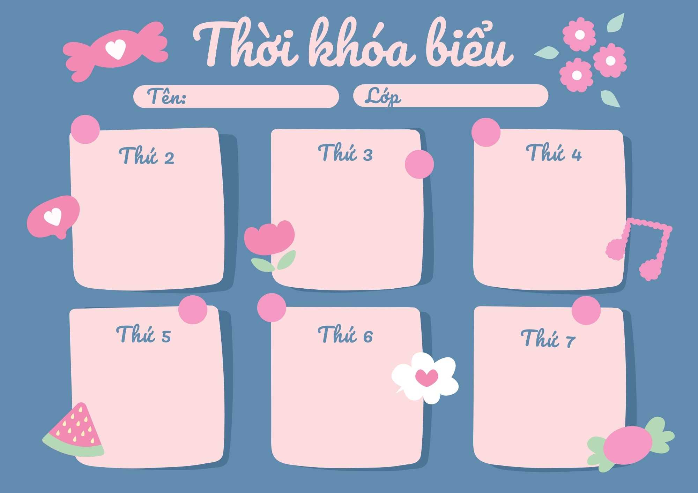
MGL A4
LQVH
Truyện “Cây tre trăm đốt”
KHÁM PHÁ
NGHỈ TẾT NGUYÊN ĐÁN
Lễ hội mùa xuân
NGHỈ TẾT NGUYÊN ĐÁN
NGHỈ TẾT NGUYÊN ĐÁN
NGHỈ TẾT NGUYÊN ĐÁN

